Slide 1

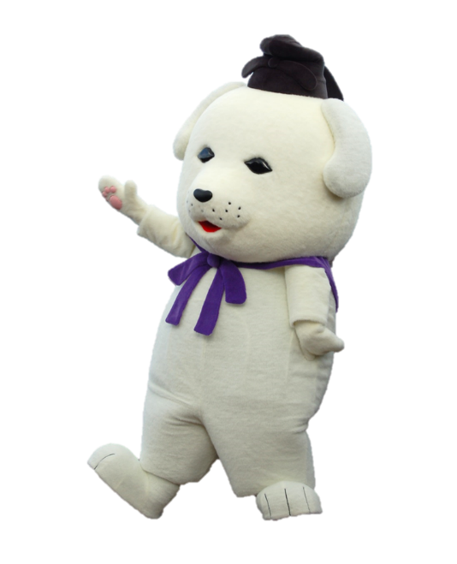

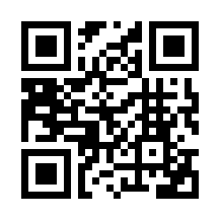
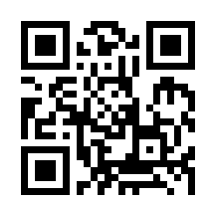
東北東
節分豆まき
達磨寺
招福
厄払
令和6年2月3日(土)
10時30分～15時頃
達磨寺境内にて
（荒天中止）
福豆まき
※駐車場には限りがありますので、できるだけ公共交通機関でお越しください。
第1回11:00
第2回13:00
第3回14:00
○×ｸｲｽﾞ
第1回11:30
第2回13:30
第3回14:30
▶総合司会： 原田 年晴 氏 （ラジオ大阪アナウンサー、王寺町観光・広報大使）
▶ゲ ス ト ： 川本 三栄子 氏 （歌手、講談師、王寺町観光・広報大使）
模擬店も多数出店！！ 福豆まきや〇×クイズでは景品がもらえるかも♪ 厄払・招福！！
同時開催！
◆王寺プチマルシェ （<一社>王寺まちづくり主催）
▶時 間 10:00～16:00（荒天中止）
▶会 場 達磨寺方丈（本町2丁目）
▶内 容 当てものくじや鬼的当てなどの縁日、お花を使ったワークショップや販売等
◆ＪＲふれあいハイキング冬号 （王寺観光ボランティアガイドの会主催）
▶時 間 【集合】9:30 【解散】12:30頃 (ＪＲ王寺駅北側駅前広場 雪丸石像前)
▶ルート ＪＲ王寺駅→大和川堤防沿い→西安寺跡（舟戸神社）→
達磨寺（節分豆まきイベント）→ＪＲ王寺駅
▶参加費 300円（保険料・資料代）
▶申 込 0745-27-4477(電話・ＦＡＸ)、 oujiguide@outlook.jp （メール）
担当： 石橋 ※詳細は右記ＱＲコードを確認してください
主催 / 達磨寺（奈良県北葛城郡王寺町本町2-1-40）
協力 / 王寺町観光協会 ・ 片岡の里こども園 ・ (株)寺田商店 ・ 王寺町商工会 ・ （一社）王寺まちづくり ・
京都銀行 ・ 奈良中央信用金庫 ・ 南都銀行 ・ 大和信用金庫
【問い合わせ】王寺町観光協会（0745-33-6668）

